Slide 1
PHÂN LOẠI NẤM DỰA TRÊN TẬP DỮ LIỆU MUSHROOMS
thanhttFX10734@funix.edu.vn, 14/9/2022

Slide 2
GIỚI THIỆU
Business Understanding (Hiểu biết về Kinh doanh)
Data Understanding (Hiểu biết về Dữ liệu)
Data Analysis (Phân tích Dữ liệu)
Solution Approach (Tiếp cận phân tích)
Modelling & Evaluation (Lập mô hình & Đánh giá)
TEST CÁC BỘ FEATURES KHÁC NHAU
KẾT LUẬN
- Davos 2016

Slide 3
I.Business Understanding (Hiểu biết Kinh doanh)
1.1 Mục tiêu của đồ án
Bài toán: Dựa trên trên các đặc điểm của 1 cây nấm như:
Mùi.
Ngoại hình.
Cấu tạo
=> Ta phân loại chúng thành 2 dạng: Ăn được và không ăn được.
1.2 Tiêu chí đồ án
- Lập mô hình phân loại, kết quả thu được có độ chính xác trên 80%
- Davos 2016

Slide 4
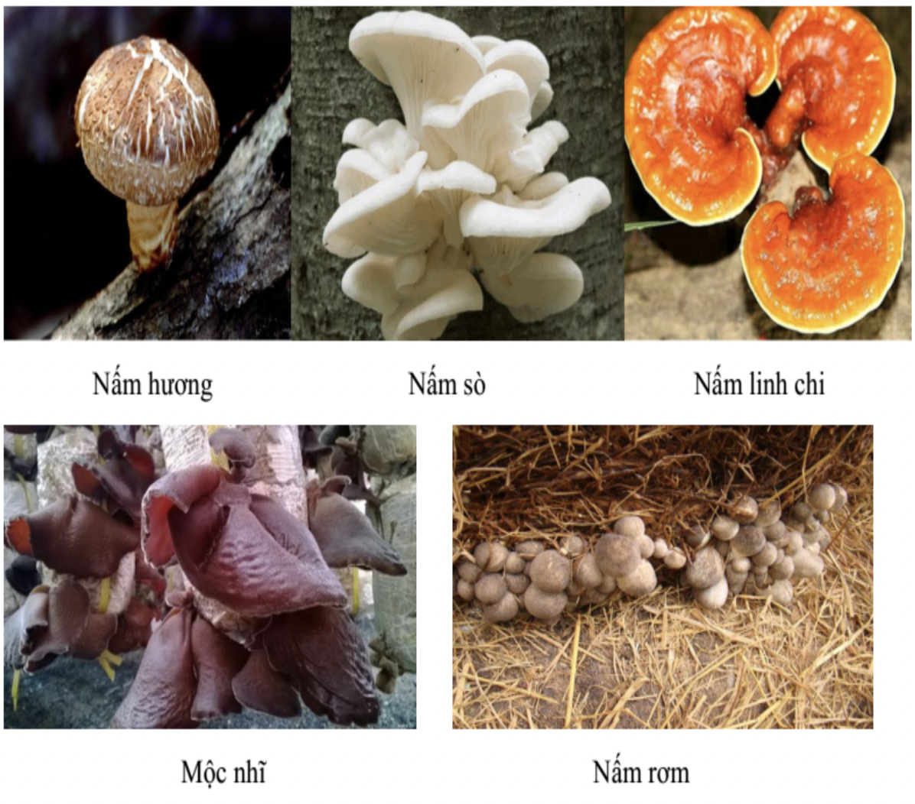
I.Business Understanding (Hiểu biết Kinh doanh)
1.3 Giới thiệu về nấm:
- Nấm (tên khoa học:fungus, Tiếng Anh: Mushroom ) bao gồm những sinh vật nhân chuẩn dị dưỡng có thành tế bào bằng kitin (chitin).
Hình 1: Các loại nấm phổ biến.
- Davos 2016

Slide 5
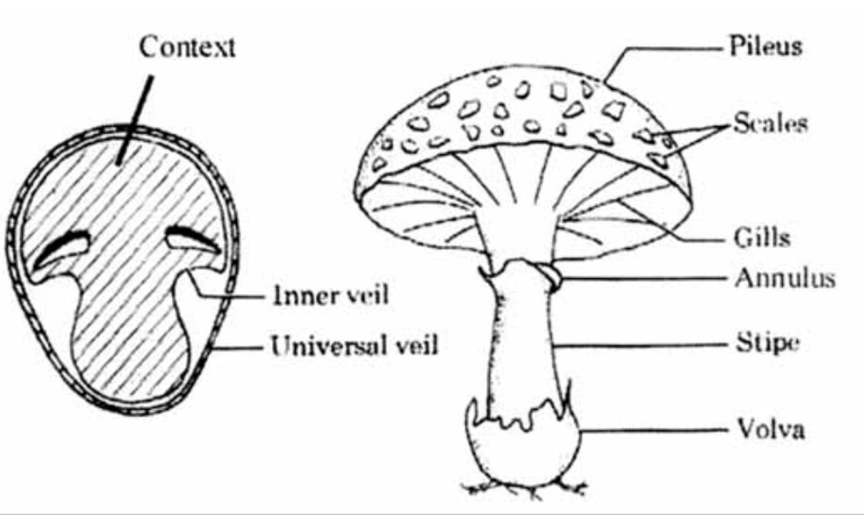
I.Business Understanding (Hiểu biết Kinh doanh)
1.3 Giới thiệu về nấm:
Hình 2: Tên các bộ phận của nấm
- Davos 2016

Slide 6
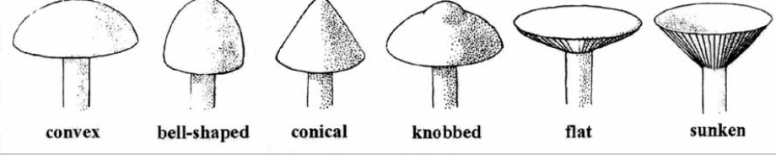
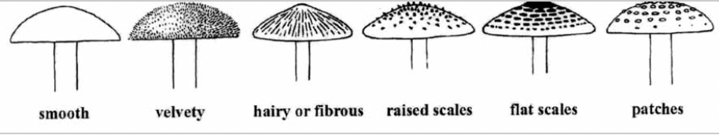
I.Business Understanding (Hiểu biết Kinh doanh)
1.3 Giới thiệu về nấm:
Hình 3: Hình dạng nón nấp (cap-shape)
Hình 4: Bề mặt nón nấm (cap-surface)
- Davos 2016

Slide 7
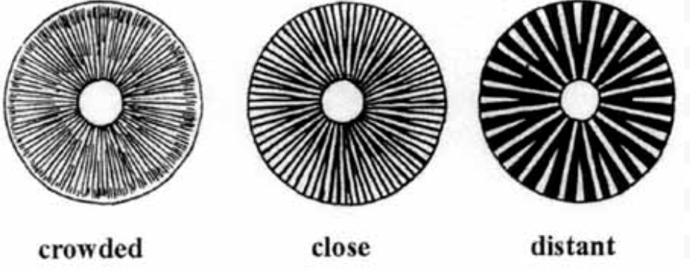
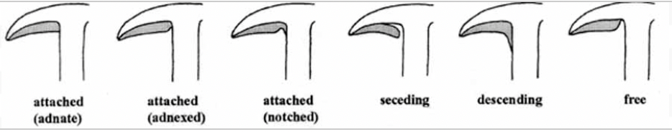
I.Business Understanding (Hiểu biết Kinh doanh)
1.3 Giới thiệu về nấm:
Hình 5: Hoa văn phiến nấm (gill-spacing)
Hình 6: Hình dạng phiến nấm (gill-attachment)
- Davos 2016

Slide 8
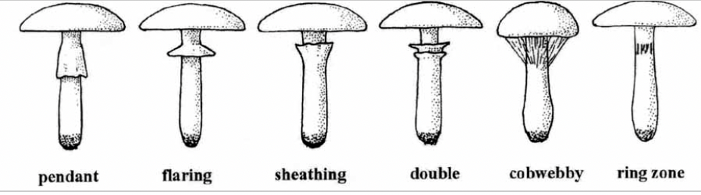
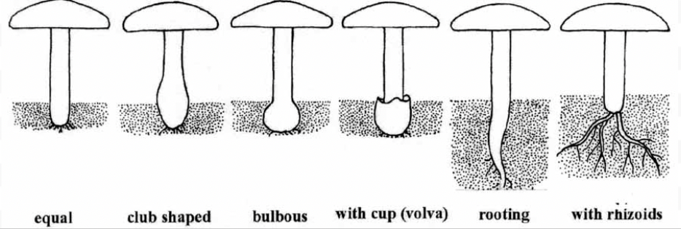
I.Business Understanding (Hiểu biết Kinh doanh)
1.3 Giới thiệu về nấm:
Hình 7: Hình dạng vòng (ring-type)
Hình 8: Hình dạng rễ (stalk-root)
- Davos 2016

Slide 9
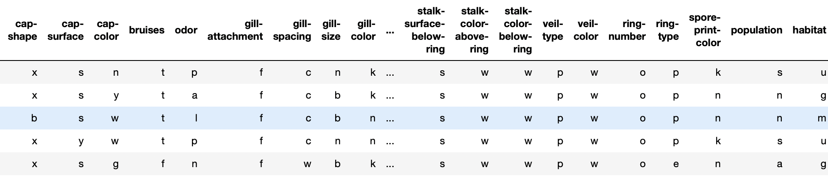
I.Business Understanding (Hiểu biết Kinh doanh)
1.4 Các yếu tố ảnh hưởng đến việc phân loại nấm:
- Dựa trên bộ dữ liệu mushrooms.csv, có tổng cộng 22 yếu tố (features) ảnh hưởng đến kết quả phân loại nấm:
- Davos 2016

Slide 10
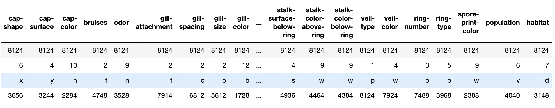
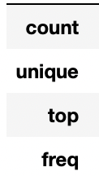
II. Data Understanding (Hiểu biết về Dữ liệu)
2.1 Mô tả bộ dữ liệu:
Bộ dữ liệu gồm 8124 mẫu thu thập. Với định dạng dữ liệu: Phân loại (Categorical)
Bao gồm 22 features và 1 classification
- Davos 2016

Slide 11
II. Data Understanding (Hiểu biết về Dữ liệu)
STT | Tên cột-EN | Tên cột-VN | Giá trị
0 | gill-color | Màu sắc phiến nấm | ['b: da', 'p: hồng', 'w: trắng', 'n: nâu', 'g: xám', 'h: chocolate', 'u: tím', 'k: đen', 'e: đỏ', 'y: vàng', 'o: cam', 'r: xanh lá']
1 | cap-color | Màu nón | ['n: nâu', 'g: xám', 'e: dđỏ', 'y: vàng', 'w: trắng', 'b: da', 'p: hồng', 'c: quế', 'u: tím', 'r: xanh']
2 | stalk-color-below-ring | Màu cuống dưới vòng nấm | ['w: trắng', 'p: hồng', 'g: xám', 'n: nâu', 'b: da', 'o: cam', 'e: đỏ', 'c: quế', 'y: vàng']
3 | stalk-color-above-ring | Màu cuống trên vòng nấm | ['w: trắng', 'p: hồng', 'g: xám', 'n: nâu', 'b: da', 'o: cam', 'e: đỏ', 'c: quế', 'y: vàng']
4 | spore-print-color | Màu phấn | ['w: trắng', 'n: nâu', 'k: đen', 'h: chocolate', 'r: xanh lá', 'u: tím', 'o: cam', 'y: vàng', 'b: da ']
5 | odor | Mùi nấm | ['n: không mùi', 'f: hôi', 'y: tanh', 's: cay', 'a: hạnh', 'l: hồi hương', 'p: hăng', 'c: mộc du', 'm: mốc']
6 | habitat | Môi trường sống | ['d: gỗ', 'g: cỏ', 'p: path', 'l: cỏ', 'u: đá', 'm: đồng cỏ', 'w: waste']
7 | population | Phân bố | ['v: một số', 'y: riêng lẻ', 's: rải rác', 'n: tập trung', 'a: phong phú', 'c: phân nhóm']
8 | cap-shape | Hình dạng nón | ['x: lõm', 'f: phẳng', 'k: núm', 'b: chuông', 's: chìm', 'c: nón']
9 | stalk-root | Hình dạng rễ | ['b: củ', '?: dữ liệu thiếu', 'e: cân bằng', 'c: rễ trùm', 'r: rễ lớn']
10 | ring-type | Loại vòng | ['p: pendant', 'e: evanescent', 'l: large', 'f: flaring', 'n: none']
11 | stalk-surface-above-ring | Hình dạng cuống trên vòng nấm | ['s: sợi', 'k: mướt', 'f: vảy', 'y: trơn']
12 | stalk-surface-below-ring | Hình dạng cuống dưới vòng nấm | ['s: sợi', 'k: mướt', 'f: vảy', 'y: trơn']
- Davos 2016

Slide 12
II. Data Understanding (Hiểu biết về Dữ liệu)
STT | Tên cột-EN | Tên cột-VN | Giá trị
13 | veil-color | Màu sắc màng | ['w: trắng', 'n: nâu', 'o: cam', 'y: vàng']
14 | cap-surface | Bề mặt nón | ['y: vảy', 's: trơn', 'f: sợi', 'g: rãnh']
15 | ring-number | Số vòng | ['o: một', 't: hai', 'n: không']
16 | stalk-shape | Hình dạng cuống | ['t: to', 'e: nan']
17 | bruises | Thịt nấm | ['f: sợi', 't: không sợi']
18 | gill-spacing | Hoa văn phiến nấm | ['c: sát', 'w: xếp chồng']
19 | gill-size | Kích cỡ phiến nấm | ['b: rộng', 'n: hẹp']
20 | gill-attachment | Hình dạng phiến nấm | ['f: đính ', 'a: không đính']
21 | veil-type | Hình dạng màng | ['p: từng mảng']
22 | class | Phân loại | ['e: ăn được', 'p: độc (không ăn được)']
- Davos 2016

Slide 13
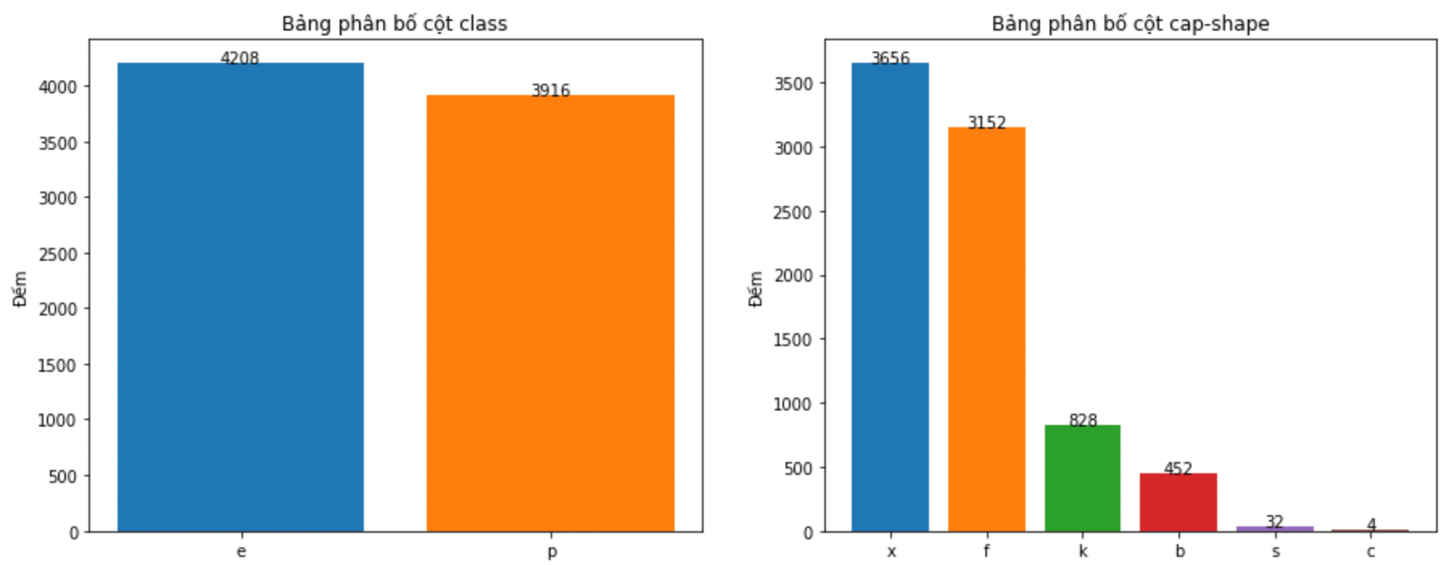
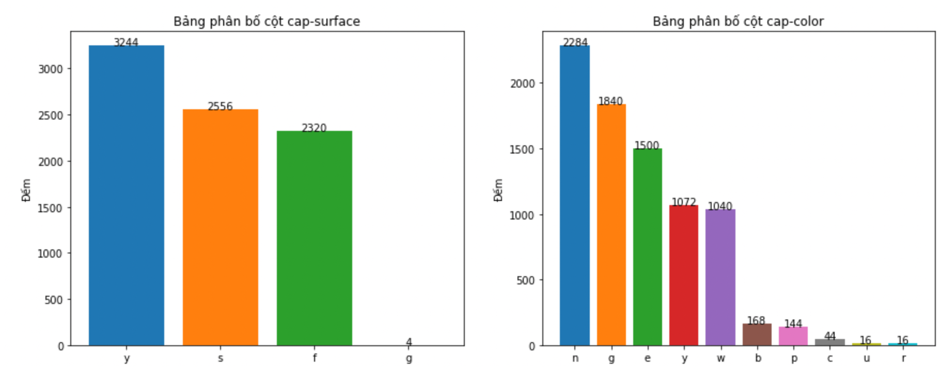
III. Data analysis (Phân tích dữ liệu)
3.1 Khám phá dữ liệu:

Slide 14
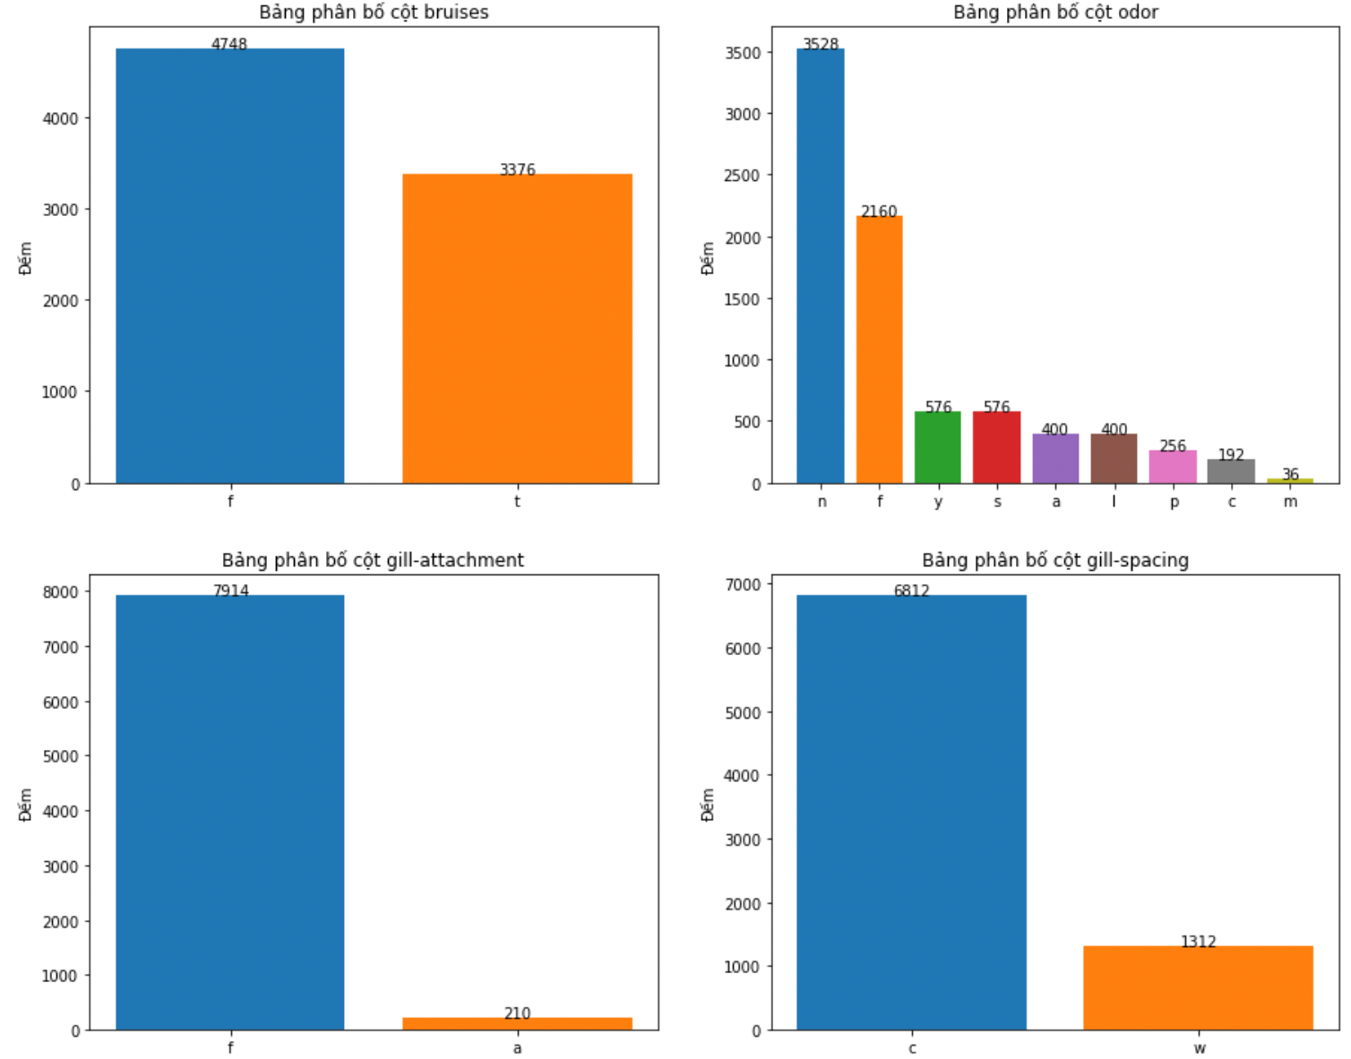
III. Data analysis (Phân tích dữ liệu)
3.1 Khám phá dữ liệu:

Slide 15
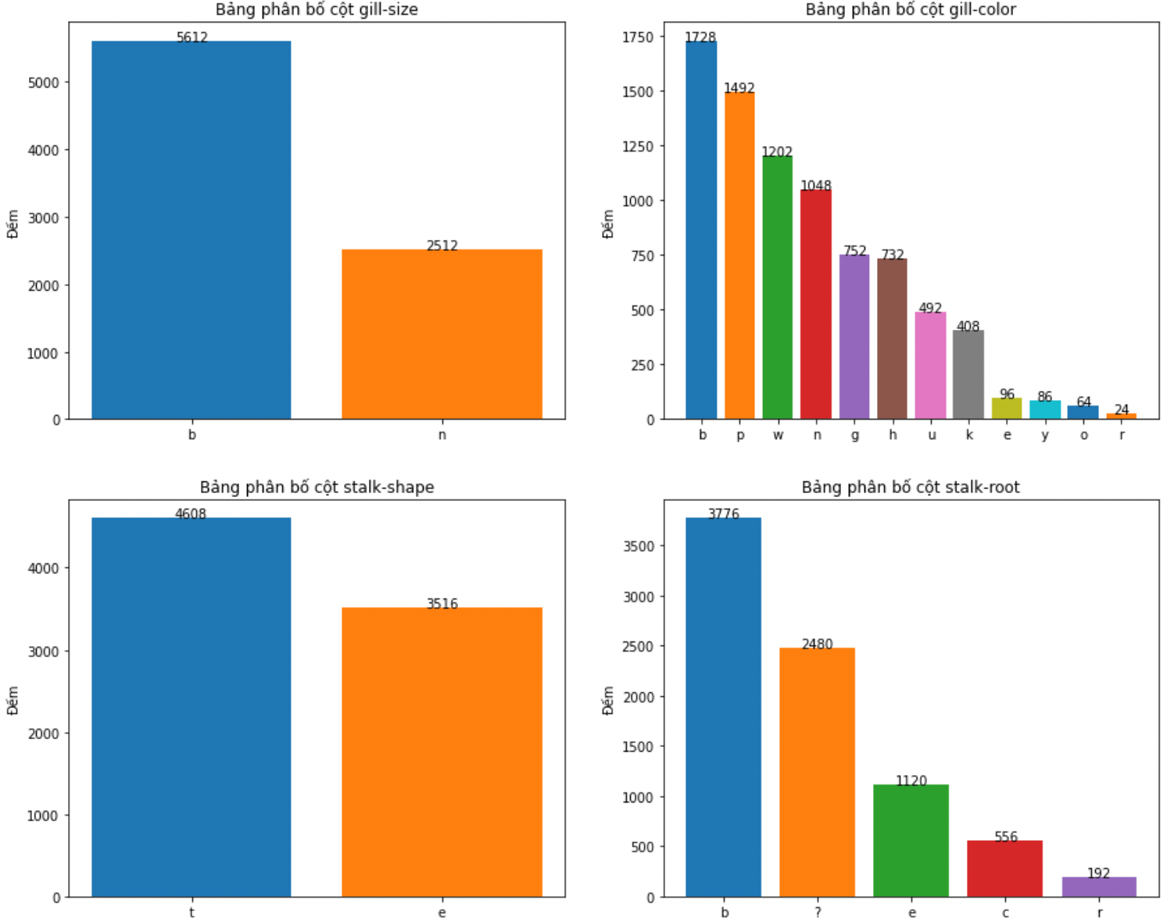
III. Data analysis (Phân tích dữ liệu)
3.1 Khám phá dữ liệu:

Slide 16
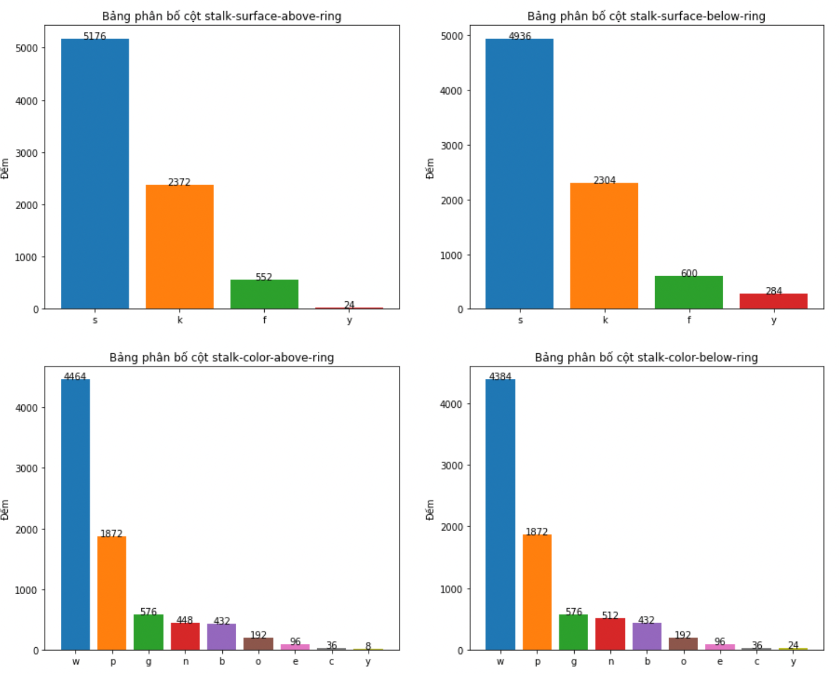
III. Data analysis (Phân tích dữ liệu)
3.1 Khám phá dữ liệu:

Slide 17
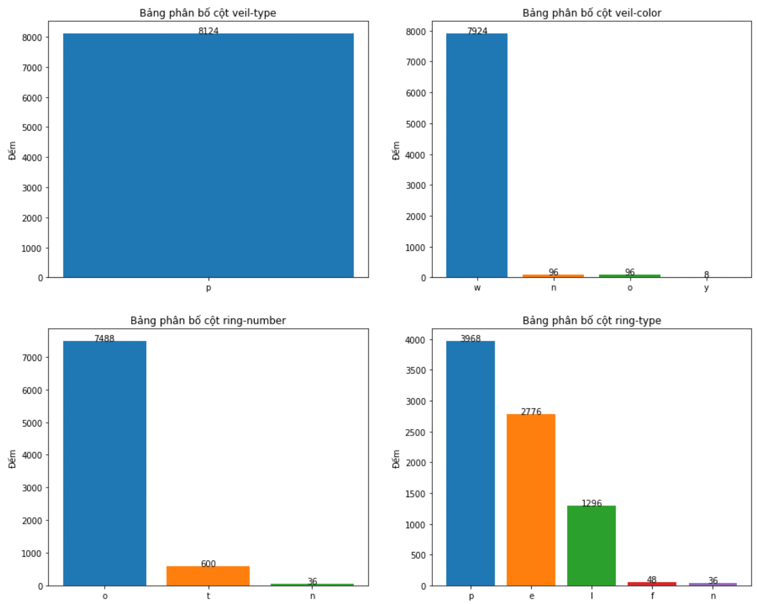
III. Data analysis (Phân tích dữ liệu)
3.1 Khám phá dữ liệu:

Slide 18
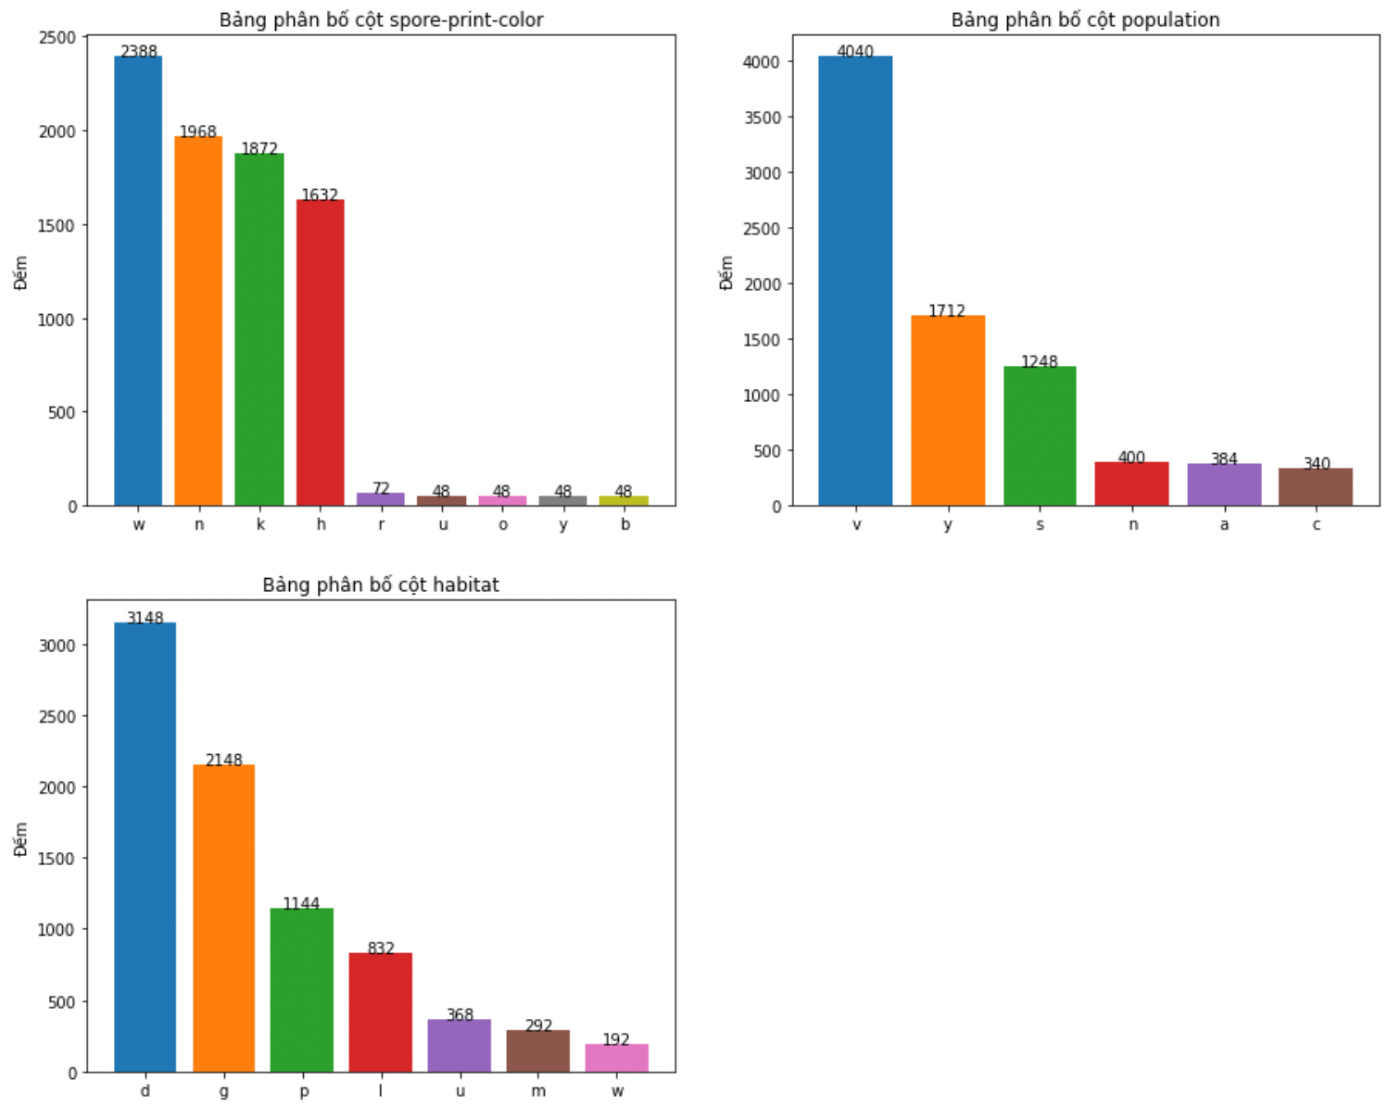
III. Data analysis (Phân tích dữ liệu)
3.1 Khám phá dữ liệu:

Slide 19
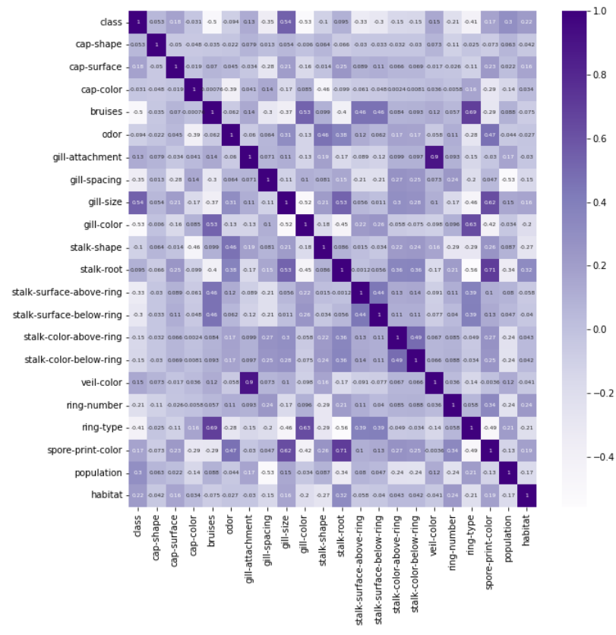
III. Data analysis (Phân tích dữ liệu)
3.1 Khám phá dữ liệu:
Nhân xét:
Ta thấy các features không ảnh hưởng quá nhiều đến biến class. (<0.5)
Riêng có 2 features có chỉ số cor > 0.5 và <-0.5:
Gill-size = 5.4
Gill-color = -0.53

Slide 20
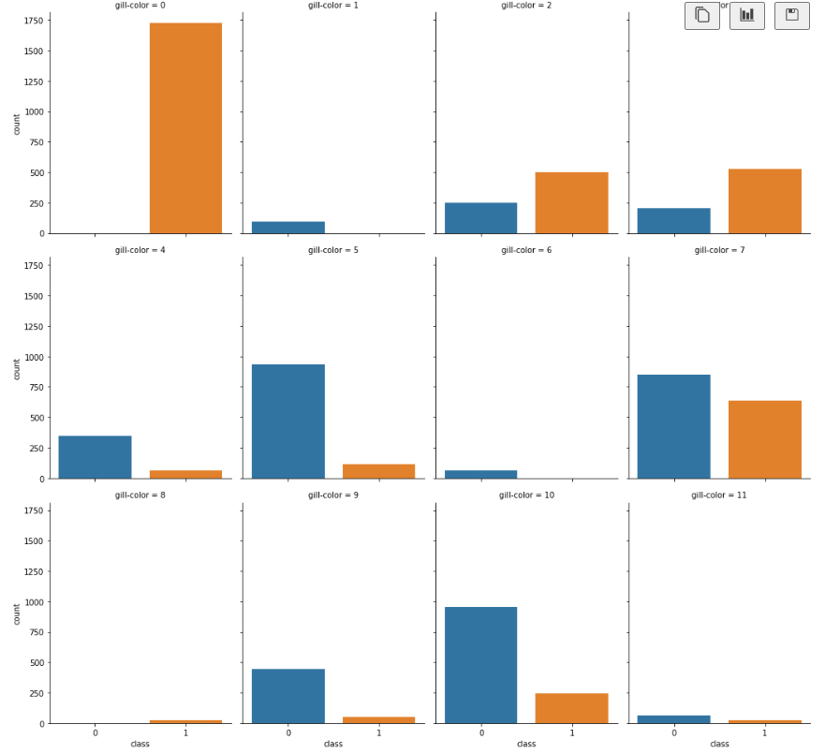
III. Data analysis (Phân tích dữ liệu)
3.1 Khám phá dữ liệu:
Vẽ biểu đồ tần suất với mọi biến đối với feature “gill-color”:
=> Dữ liệu cân bằng.

Slide 21
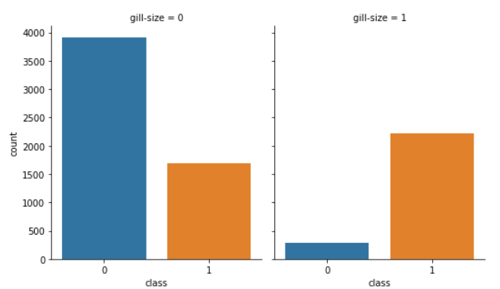
III. Data analysis (Phân tích dữ liệu)
3.1 Khám phá dữ liệu:
Vẽ biểu đồ tần suất với mọi biến đối với feature “gill-size”:
=> Dữ liệu cân bằng.

Slide 22
III. Data analysis (Phân tích dữ liệu)
3.2 Chuẩn bị dữ liệu (Data – Preparation):
3.2.1 Xử lý dữ liệu (Data – Wraggling):
Dựa vào biểu đồ tần suất của từng cột dữ liệu, ta thấy rằng:
Cột veil-type chỉ có duy nhất 1 biến => Không có giá trị dự đoán, tiến hành loại bỏ cột veil-type.
Cột stalk-root: Có 2480 giá trị ? (dữ liệu thiếu).
Vì lượng dữ liệu thiếu quá nhiều, nên ta không thể loại bỏ nó đi vì sẽ ảnh hưởng tới bộ dữ liệu.
Thay thế giá trị: ? = missing

Slide 23
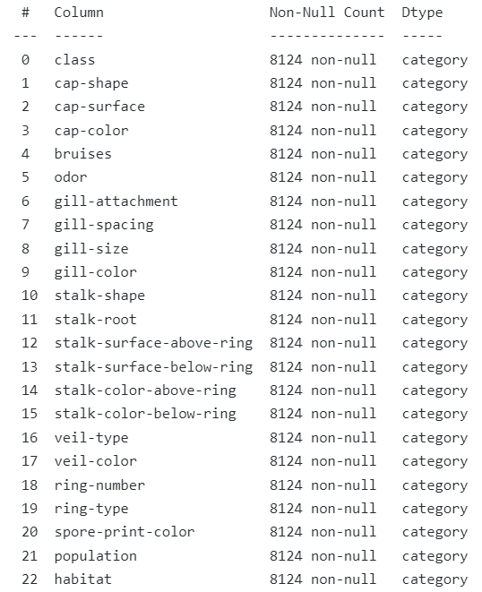
III. Data analysis
3.2 Chuẩn bị dữ liệu:
3.2.2 Chuyển đổi thuộc tính dữ liệu:
Các thuộc tính của từng features:

Slide 24
III. Data analysis
3.2 Chuẩn bị dữ liệu:
3.2.2 Chuyển đổi thuộc tính dữ liệu:
- Sử dụng thư viện Sklearn.preprocessing.LabelEncoder() để chuyển đổi thuộc tính dữ liệu:

Slide 25
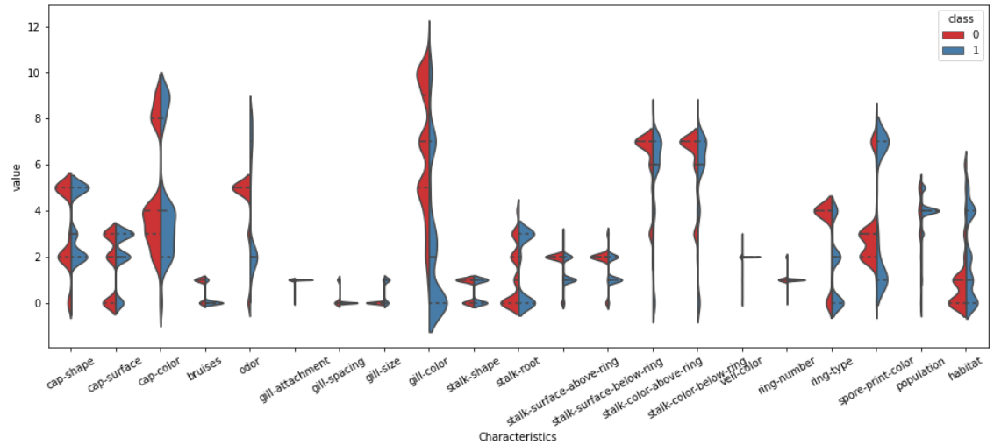
III. Data analysis
3.2 Chuẩn bị dữ liệu:
3.2.2) Chuyển đổi thuộc tính dữ liệu:
- Trực quan hóa phân bố của các biến theo class

Slide 26
IV. Solution Approach (Phương pháp Giải quyết vấn đề)
Các thuật toán lựa chọn (Được trình bày kĩ hơn trong EDA Report):
Logistics Regression
KNN
Decision Tree
Catboost
DNN
Mô tả kỹ thuật:
Ngôn ngữ lập trình: Python
Packages, framework: Pandas, Sklearn, Numpy, Tensorflow, Matplotlib, Seaborn.
So sánh chỉ sổ f1-score, recall-score, precision-score để lựa chọn thuật toán tốt nhất.

Slide 27
III. Data analysis
3.2 Chuẩn bị dữ liệu:
3.2.3 Chia nhỏ dữ liệu:

Slide 28
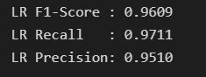
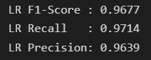
V. Modelling & Evaluation (Lập mô hình & Đánh giá)
1. Logistics Regression
1.1 Mô hình hóa:
- Mô hình hóa với các tham số mặc định cho kết quả như sau:
1.2 Fine-Tune:
Sử dụng Gridsearchcv, ta có được bộ parameters sau:
C: 100
class_weight: balanced
solver: liblinear
- Kết quả mô hình mới:
- Davos 2016

Slide 29
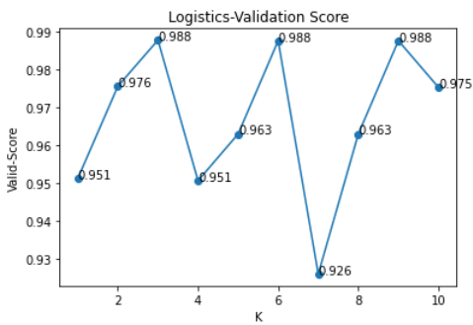
V. Modelling & Evaluation (Lập mô hình & Đánh giá)
1. Logistics Regression
1.3 Cross-Validation
- Davos 2016

Slide 30
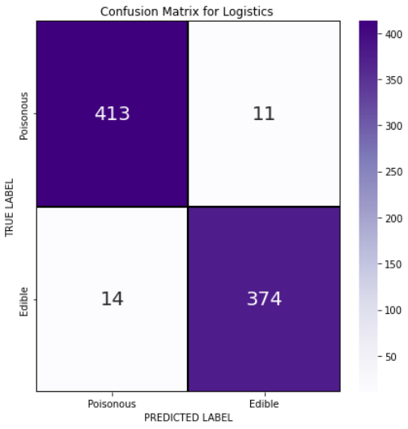
V. Modelling & Evaluation (Lập mô hình & Đánh giá)
1. Logistics Regression
1.4 Confusion-Matrix
- Davos 2016

Slide 31
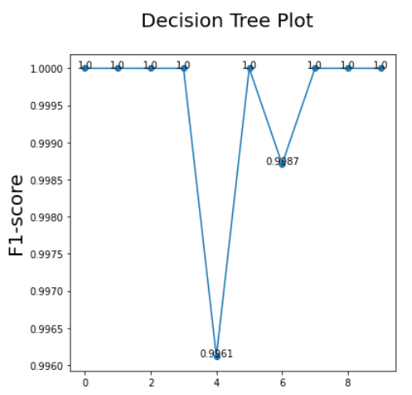
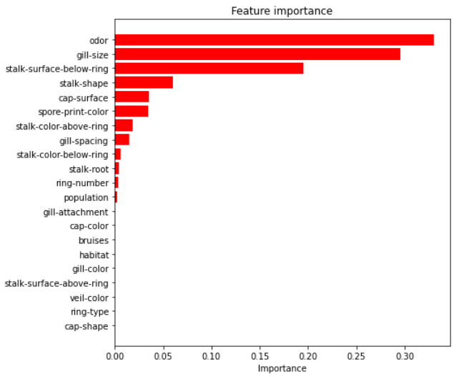
V. Modelling & Evaluation (Lập mô hình & Đánh giá)
2. Decision Tree
2.1. Mô hình hóa và Fine-Tune
Fine Tune mô hình ta có các thông số sau:
{'criterion': 'gini', 'max_depth': 7, 'splitter': 'best'}
Sau khi chạy mô hình với 10 lần lặp ta thấy xác suất mô hình cho kết quả tốt (>99%)
- Davos 2016

Slide 32
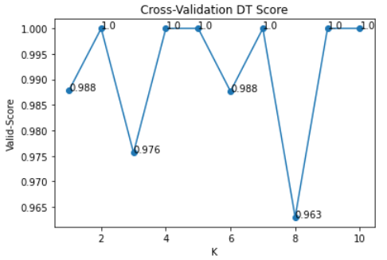
V. Modelling & Evaluation (Lập mô hình & Đánh giá)
2. Decision Tree
2.2. Cross-Validation
- Davos 2016

Slide 33
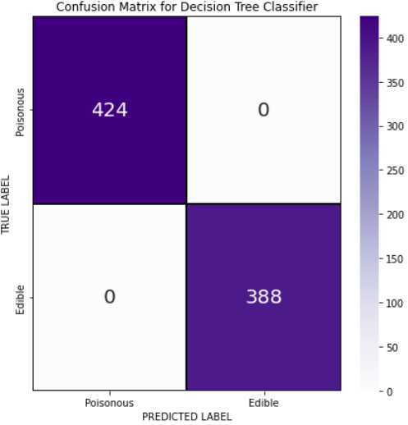
V. Modelling & Evaluation (Lập mô hình & Đánh giá)
2. Decision Tree
2.3. Confusion-Matrix
- Davos 2016

Slide 34
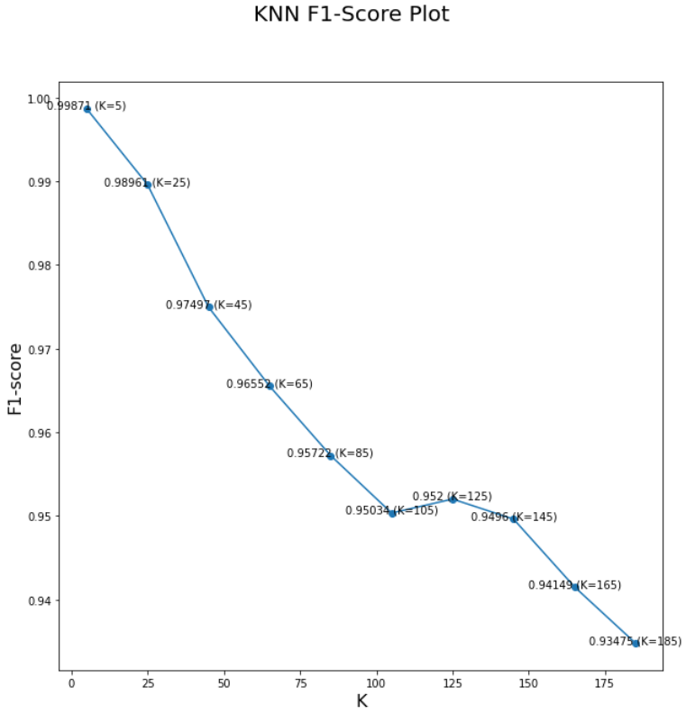
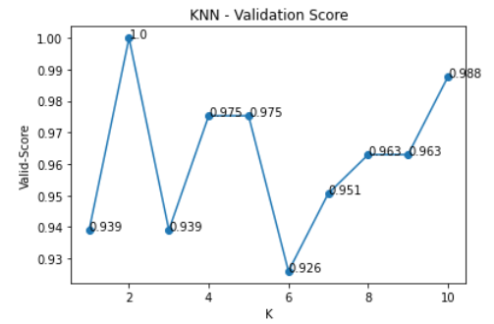
V. Modelling & Evaluation (Lập mô hình & Đánh giá)
3. KNN
3.1 Mô hình hóa và Fine-Tune
3.2 Cross-Validation
- Davos 2016

Slide 35
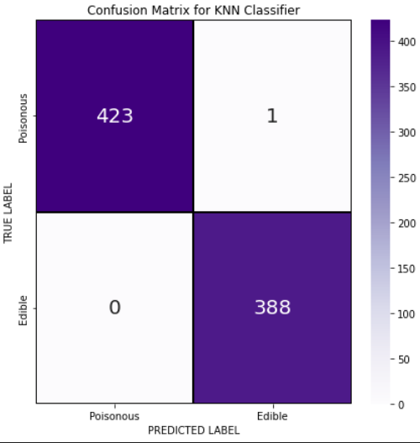
V. Modelling & Evaluation (Lập mô hình & Đánh giá)
3. KNN
3.3 Confusion-Matrix
- Davos 2016

Slide 36
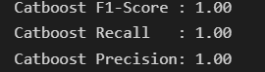

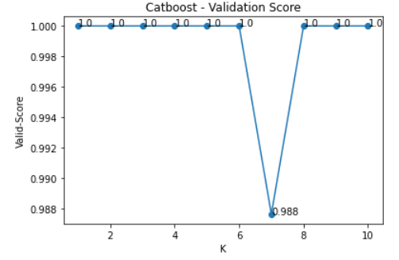
V. Modelling & Evaluation (Lập mô hình & Đánh giá)
4. Catboost
4.1 Mô hình hóa và Fine-Tune
4.3 Confusion-Matrix
Chạy mô hình catboost với:
Learning_Rate = 0.001
Iterations = 3000
=> Cho tỉ lệ mô hình tuyệt đối 100%
4.2 Cross-Validation
- Davos 2016

Slide 37
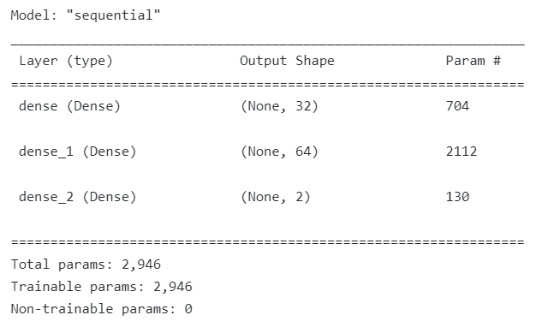
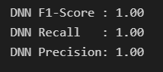
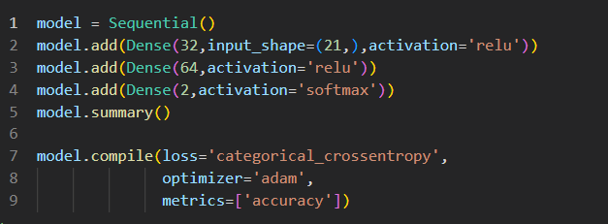
V. Modelling & Evaluation (Lập mô hình & Đánh giá)
5. DNN
5.1 Mô hình hóa
- Mô hình cho kết quả tuyệt đối:
- Davos 2016

Slide 38
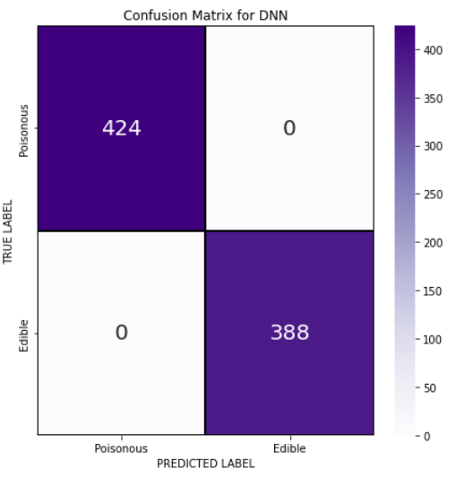
V. Modelling & Evaluation (Lập mô hình & Đánh giá)
5. DNN
5.2 Confusion-Matrix
- Davos 2016

Slide 39
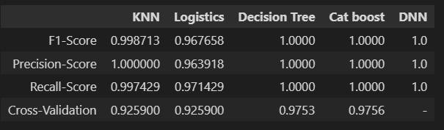
V. Modelling & Evaluation (Lập mô hình & Đánh giá)
NHẬN XÉT
=> Ta thấy mọi mô hình đều cho kết quả chính xác gần như tuyệt đối.

Slide 40
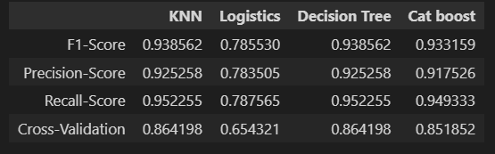
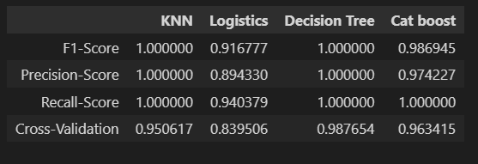
VI. TEST CÁC BỘ FEATURES KHÁC NHAU
CHIA DỮ LIỆU
Chia dữ liệu thành 2 Bộ Features:
Bộ 1 ( |corr| > 0.4): ‘gill-size’, ‘gill-color’, ‘ring-type’.
Bộ 2 (|corr| < 0.4): features còn lại.
2. KẾT QUẢ
- Davos 2016

Slide 41
VII. KẾT LUẬN
ALL - FEATURES
BỘ 1 (|corr| > 0.4): 3 features
BỘ 2 (|corr| < 0.4): 18 features
=> Ta thấy rằng, càng nhiều Features của nấm, các mô hình càng cho kết quả tốt hơn.

Slide 42
Xin cảm ơn

